Slide 1
Лекція 6
Тема: Механізм скорочення м’язового волокна

Slide 2
Електромеханічний зв’язок
Потенціал дії
Деполяризація мембрани Т-трубочок
Деполяризація мембрани СР
Вихід йонів кальцію
Скорочення м’яза

Slide 3
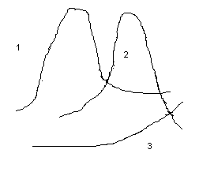
Рис.1. Коливання концентрації йонів кальцію під час генерації ПД і активації скорочення м’язу.
1. Генерація потенціалу дії мембрани м′язового волокна.
2. Коливання коцентрації внуріклітинного вільного кальцію.
3. Динаміка скорочення м′язового волокна.

Slide 4
Характеристики деполяризації м’язових волокон
1) при тривалій деполяризації м′язового волокна після початкового скорочення відбувається мимовільне його розслаблення. Воно наступає тим раніше, чим сильнішою була деполяризація.
2) порогова деполяризація для активації скорочення м′язового волокна складає 30-35 мВ, максимальне скорочення спостерігається при деполяризації у 40 мВ.
3) повторна деполяризація м′язового волокна супроводжується зменшенням амплітуди скорочення.
4) у розвитку м′язової втоми важливу роль відіграє інактивація вивільнення йонів кальцію з цистерн саркоплазматичного ретикулума, що призводить до різкого зменшення внутріклітинної концентрації йонів кальцію.

Slide 5
Особливості активації скорочення у тонічних м′язових волокнах
Волокна за нормальних умов не здатні до генерації ПД.
У відповідь на деполяризацію у них виникає тонічне скорочення.
Максимально активоване тонічне волокно вкорочується або розвиває напругу у 10 разів повільніше, ніж фазне волокно. У стільки ж разів і повільніше розслаблюється.
Т-система і саркоплазматичний ретикулум розвинуті слабше.
Контакти між ними є не тільки за типом тріад, але й діад.
Подібність між фазовими і тонічними волокнами полягає у порозі активації, латентному періоді скорочення, механізмі вивільнення йонів кальцію з ретикулума.
Невелика швидкість розвитку напруги у тонічних волокнах зумовлена повільнішими процесами скорочення, що розвиваються всередині м′язового волокна.

Slide 6
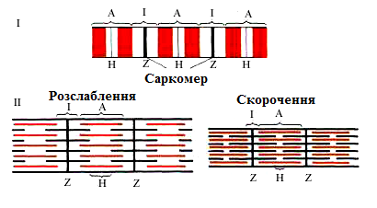
Рис. 2. Будова м′язового волокна (І) і міофібрили (ІІ):
А – анізотропні диски, І – ізотропні диски, Н і Z - пластинки

Slide 7
Рис. 3. Схема ковзання ниток актину і міозину в ході скорочення:
а) І – розслаблена міофібрила; ІІ – розтягнута міофібрила; ІІІ – скорочена міофібрила; б) схема взаємного розташування міозинових і актинових ниток у саркомері (поперечний перетин).

Slide 8
Механізми, що лежать в основі скорочення м′язового волокна можна об’єднати у дві групи:
взаємне переміщення (ковзання) товстих і тонких міофіламентів при незмінній їх довжині – теорія ковзання;
молекулярні конформації скорочувальних міофіламентів.

Slide 9
Рис. 4. Механізм утворення акто-міозинового комплексу.
А- зображення актинової і міозинової ниток у продольному перетині; Б – поперечний перетин волокна.

Slide 10
А – модель механізму руху: міозинова нитка з поперечними містками, що прикріплені до сусідніх актинових ниток;
Б- модель механізму створення сили поперечними містками; Міозинова “головка” повертається на 45^{о} відносно міозинового стрижня у ділянці “шийки”.
Рис. 5. Схема утворення поперечних містків.

Slide 11
Послідовність процесу скорочення м’яза

Slide 12
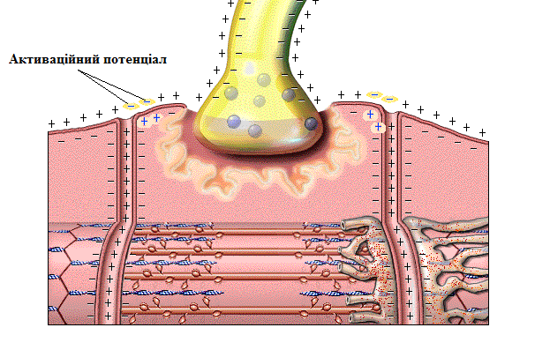
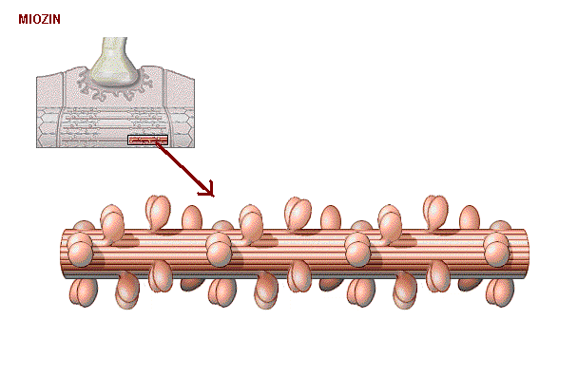
Рис. 6. Передача ПД через нервово-мязовий синапс

Slide 13
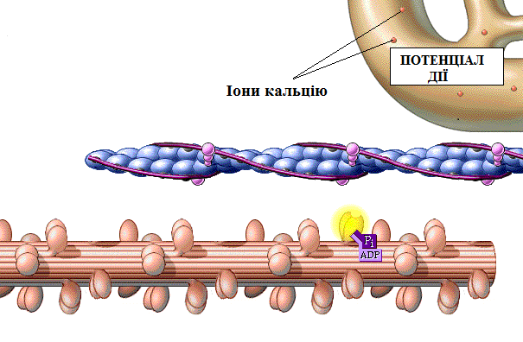
Рис. 7. Відкриття місця зв’язування на актині

Slide 14
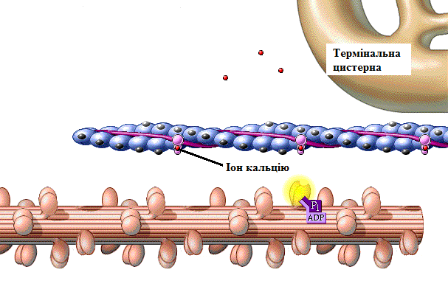
Рис. 8. Вихід кальцію із СР і приєднання до актину

Slide 15
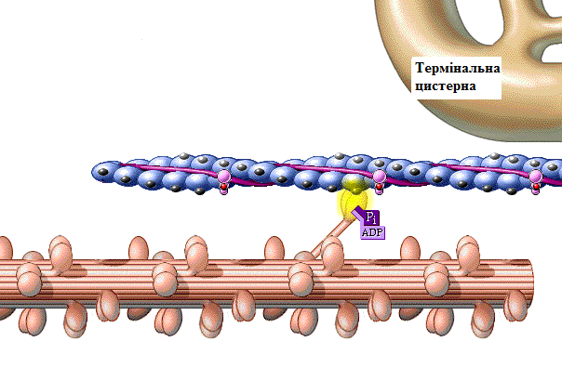
Рис. 9. Приєднання міозинової головки до актину

Slide 16
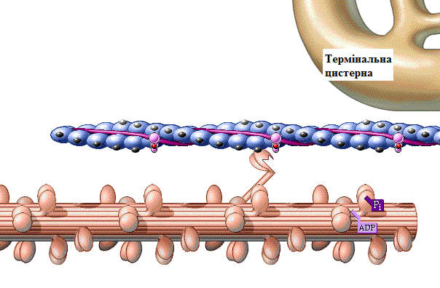
Рис. 10. Поворот міозинової головки

Slide 17
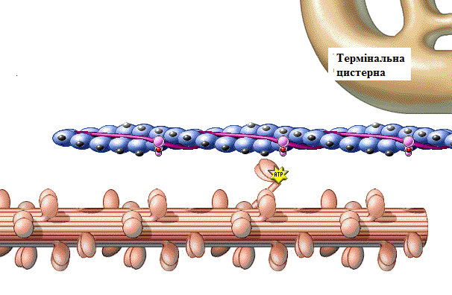
Рис. 11. Роз’єднання акто-міозинового містка

Slide 18
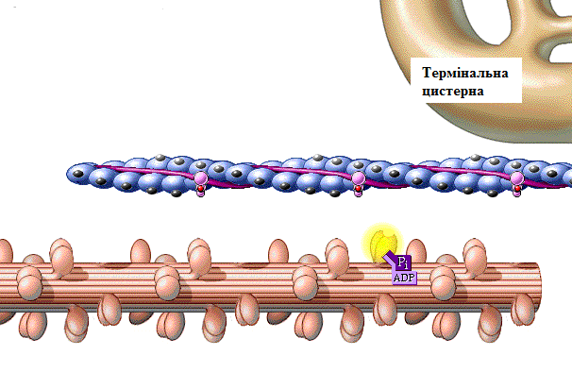
Рис. 12. Відновлення початкового положення міозинової головки

Slide 19
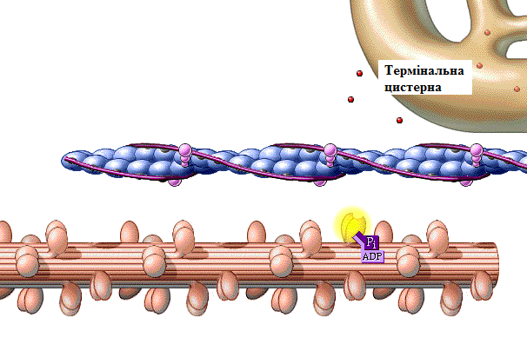
Рис. 13. Повернення кальцію у СР

Slide 20
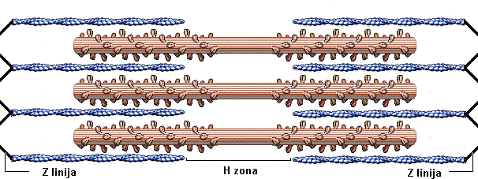
Рис. 14. Будова саркомера

Slide 21
Енергетичне забезпечення м'язового скорочення.
АТФ – є безпосереднім джерелом для м'язового скорочення. АТФ при цьому виконує дві функції:
є джерелом енергії для гребних рухів головок поперечних містків.
регулює сполучення-роз′єднання актоміозинових комплексів.

Slide 22
Ресинтез АТФ в анаеробних умовах відбувається за рахунок енергії:
повільного дефосфорилювання креатинфосфату на креатин і фосфорну кислоту. Частина креатину незворотньо розпадається. При розщепленні одного молю креатинфосфату звільняється 46 кДж.
повільного розщеплення гексозофосфорної кислоти на фосфорну й молочну. На кожен моль утвореної молочної кислоти виділяється 104,56кДж. Гексозофосфат синтезується з глікогену шляхом приєднання фосфорних груп із невеликими затратами енергії. Має місце також і ресинтез креатинфосфату.

Slide 23
Ресинтез АТФ в аеробних умовах
Аеробні процеси відбуваються за участю кисню і супроводжуються окисленням ліпідів і глікогену
При окисному гліколізі глікогену утворюється піровиноградна кислота і вивільняється 1465, 5 кДж енергії

Slide 24
Рис. 15. Передача на робочий механізм м′язового волокна енергії, що вивільняється при окисних процесах.

Slide 25
Дякую за увагу!

